Slide 1
102동 403호 기타공사 작업의뢰서
2025. 11. 04
유앤미시스템

Slide 2
102동 403호 기타공사 작업의뢰서
1. 공 사 명 : 102동 403호 기타공사 작업의뢰
2. 공사요청일 : 2025년 11월 04일
3. 공사의뢰자 : 유앤미시스템 남해원 소장
4. 완료요청일 : 년 월 일
5. 입주예정일 : 년 월 일
6. 공 사 내 용 : 주방 우측방 창문 상부 누수점검 및 보수, 주방 우측방 단열재 시공, 거실 우측방 단열재 시공,
방충망-2개(거실우측방, 뒤베란다)교체, 앞,뒤베란다 걸레받이 방수도장, 문끌림-1개(거실우측방문),
보수 공사 요함.
상기 공사에 대한 공사요청을 에스앤아이 코퍼레이션에게 요청 드리오니 기타공사를 완료해 주실 것을 요청 드립니다.
의 뢰 사 진

Slide 3
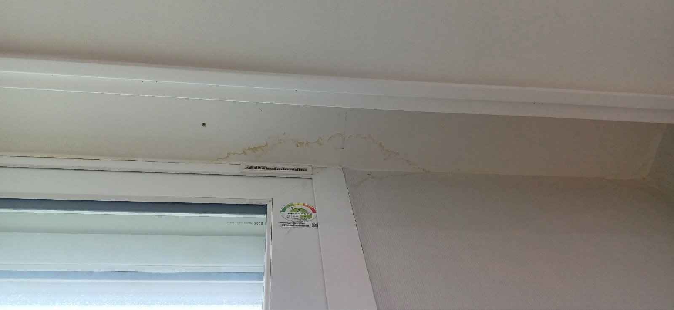
주방 우측방 창문 상부 누수점검 및 보수

Slide 4
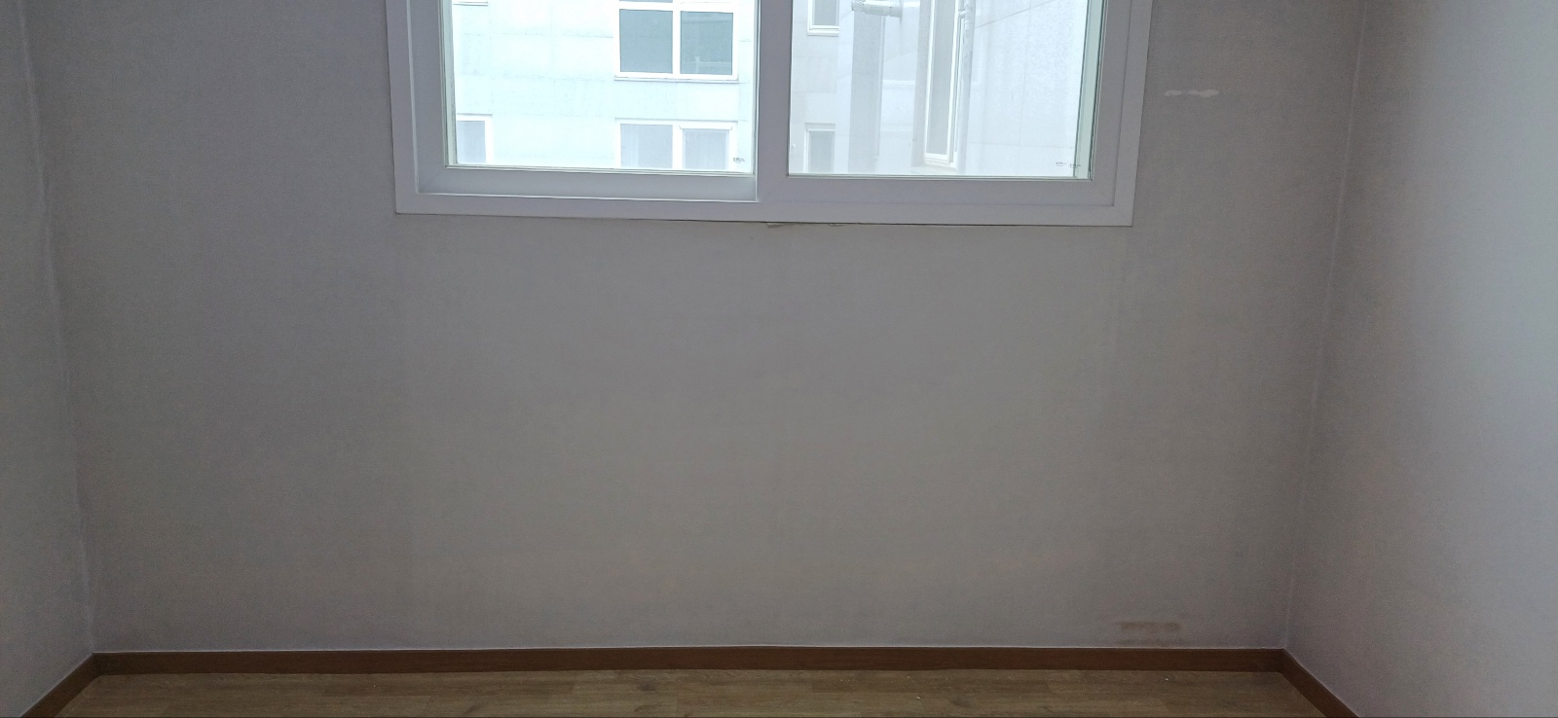
주방 우측방 단열재 시공

Slide 5
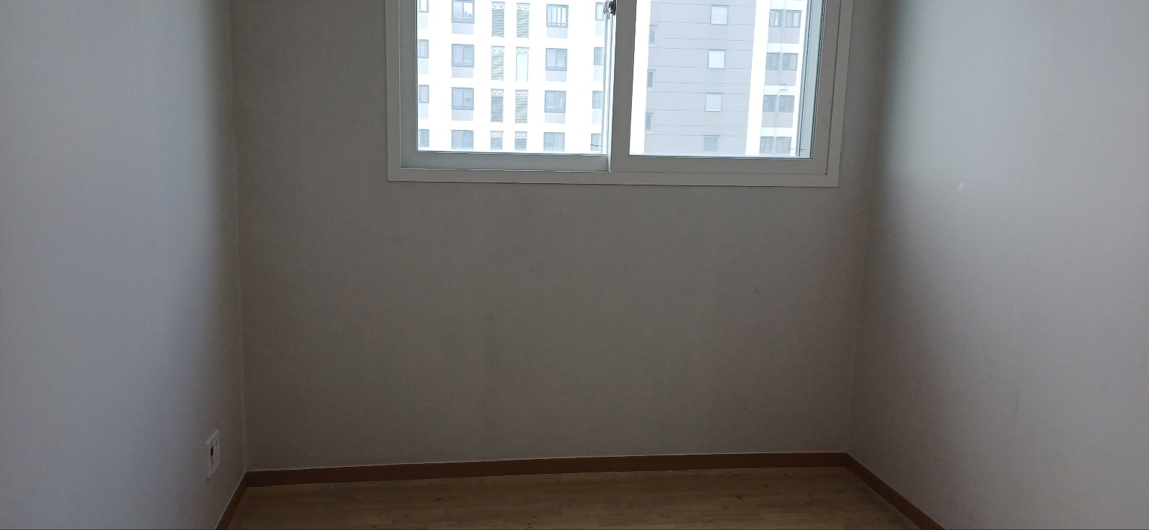
거실 우측방 단열재 시공

Slide 6
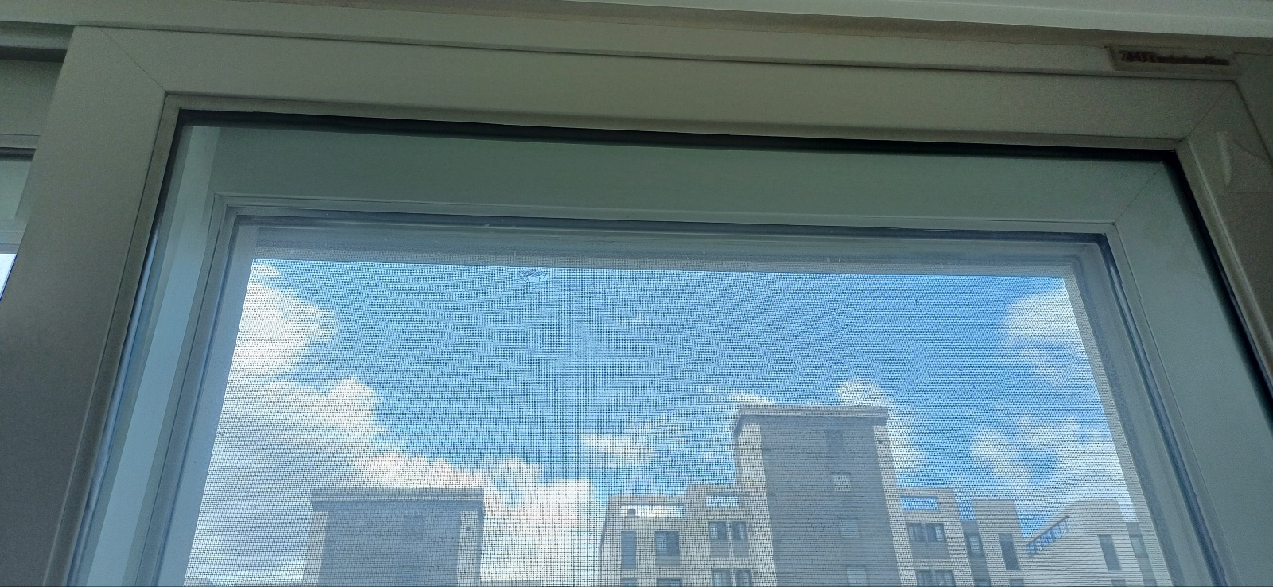
방충망-2개(거실우측방, 뒤베란다)교체

Slide 7
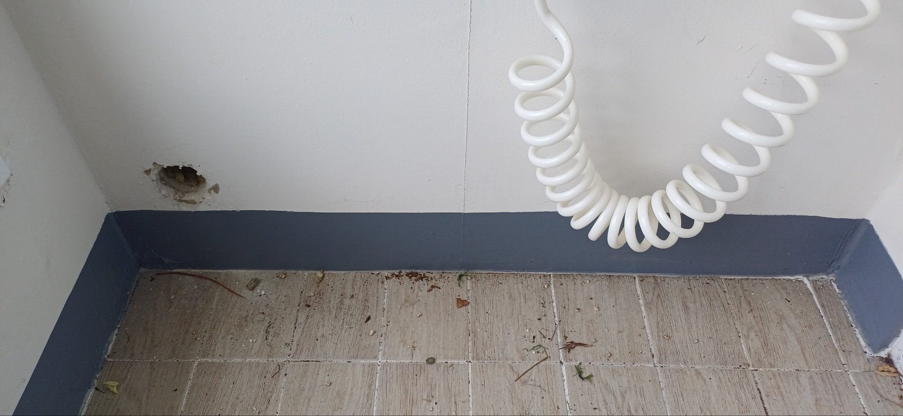
앞,뒤베란다 걸레받이 방수도장

Slide 8
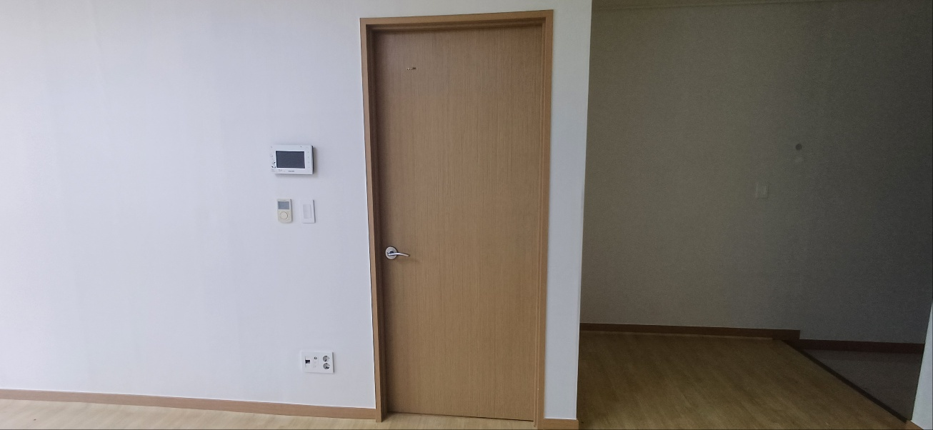
문끌림-1개(거실우측방문)

